Slide 1
Arhitecturi Paralele Sisteme Distribuite
Lect. Dr. Ing. Cristian Chilipirea
cristian.chilipirea@mta.ro
Curs susținut în parteneriat cu Prof. Florin Pop

Slide 3
Când discutăm de sisteme distribuite?

Slide 4
Când discutăm de sisteme distribuite?
P2P
Server-Client
Clustere
Cloud
Sisteme de calcul intensiv (supercomputer)
Rețele ad-hoc (ex. rețele formate doar din senzori WiFi sau telefoane mobile)

Slide 5
Când discutăm de sisteme distribuite?
Oricând avem mai mult de un sistem

Slide 6
Care este cel mai mare sistem distribuit?

Slide 7

Care este cel mai mare sistem distribuit?
Notes:
https://internet-map.net/

Slide 8
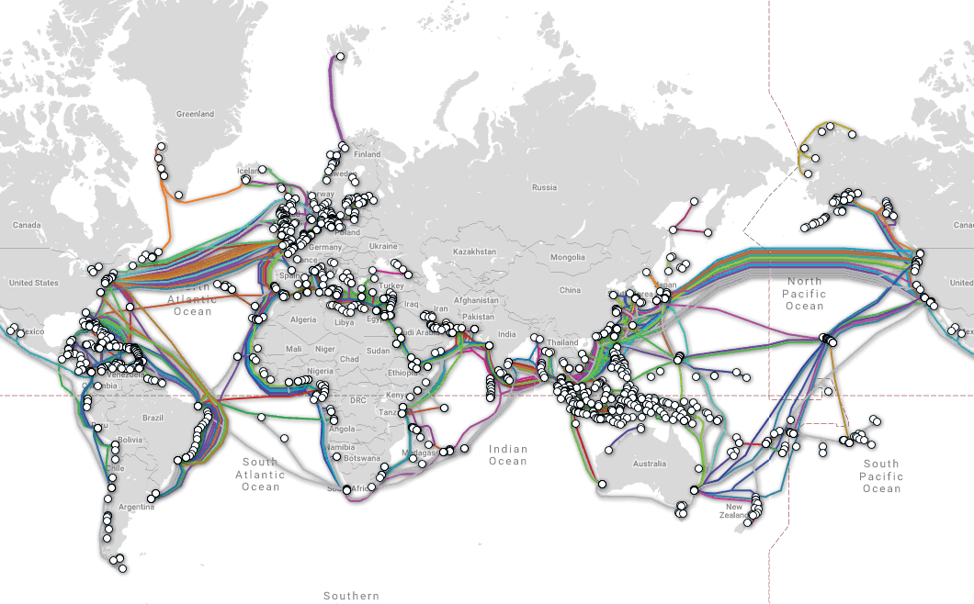
Care este cel mai mare sistem distribuit?
Notes:
https://www.submarinecablemap.com/

Slide 9
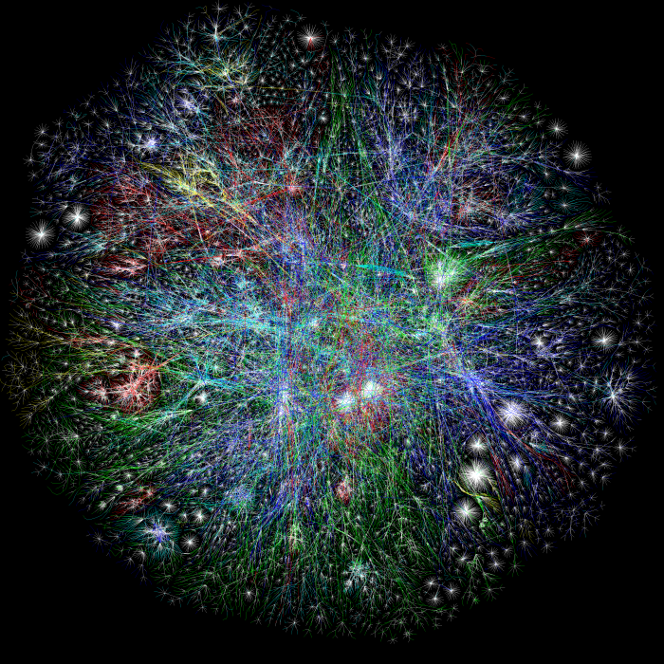
Care este cel mai mare sistem distribuit?
Notes:
http://www.opte.org/the-internet/

Slide 10
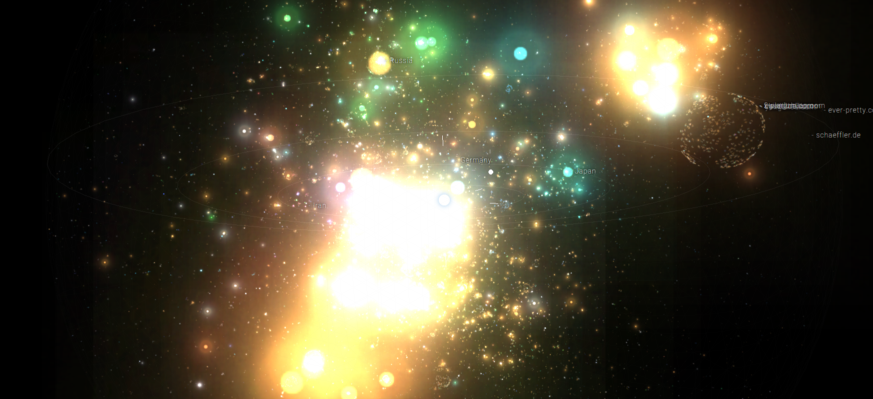
Care este cel mai mare sistem distribuit?
Notes:
http://webverse.org/

Slide 11
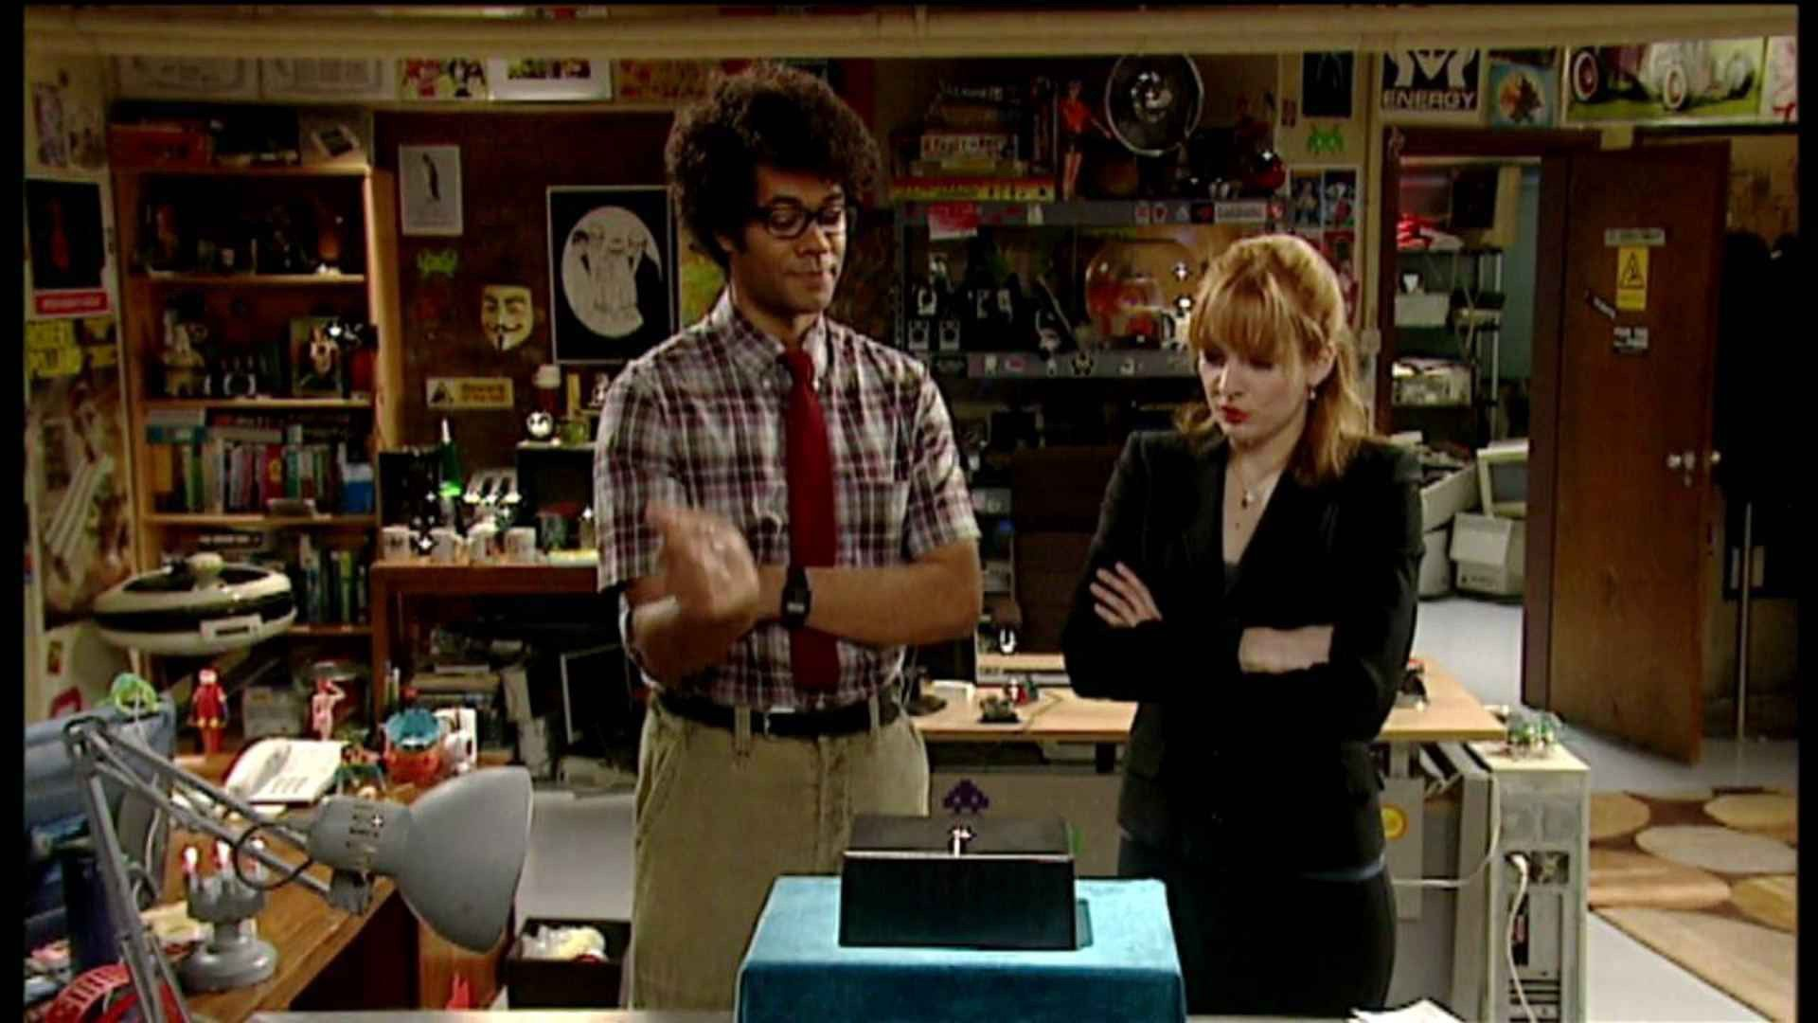
Care este cel mai mare sistem distribuit?

Slide 12
Care este cel mai mare sistem distribuit?
The INTERNET

Slide 13
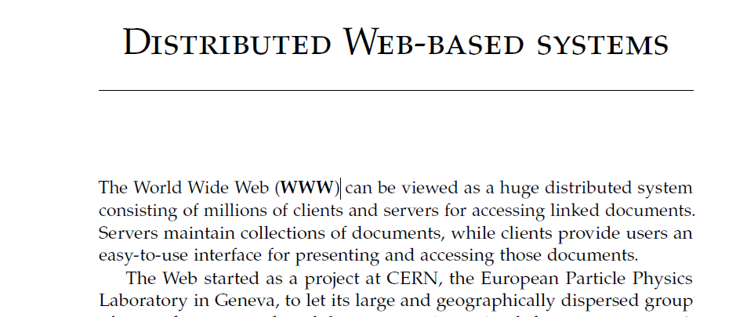
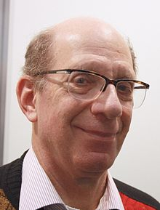
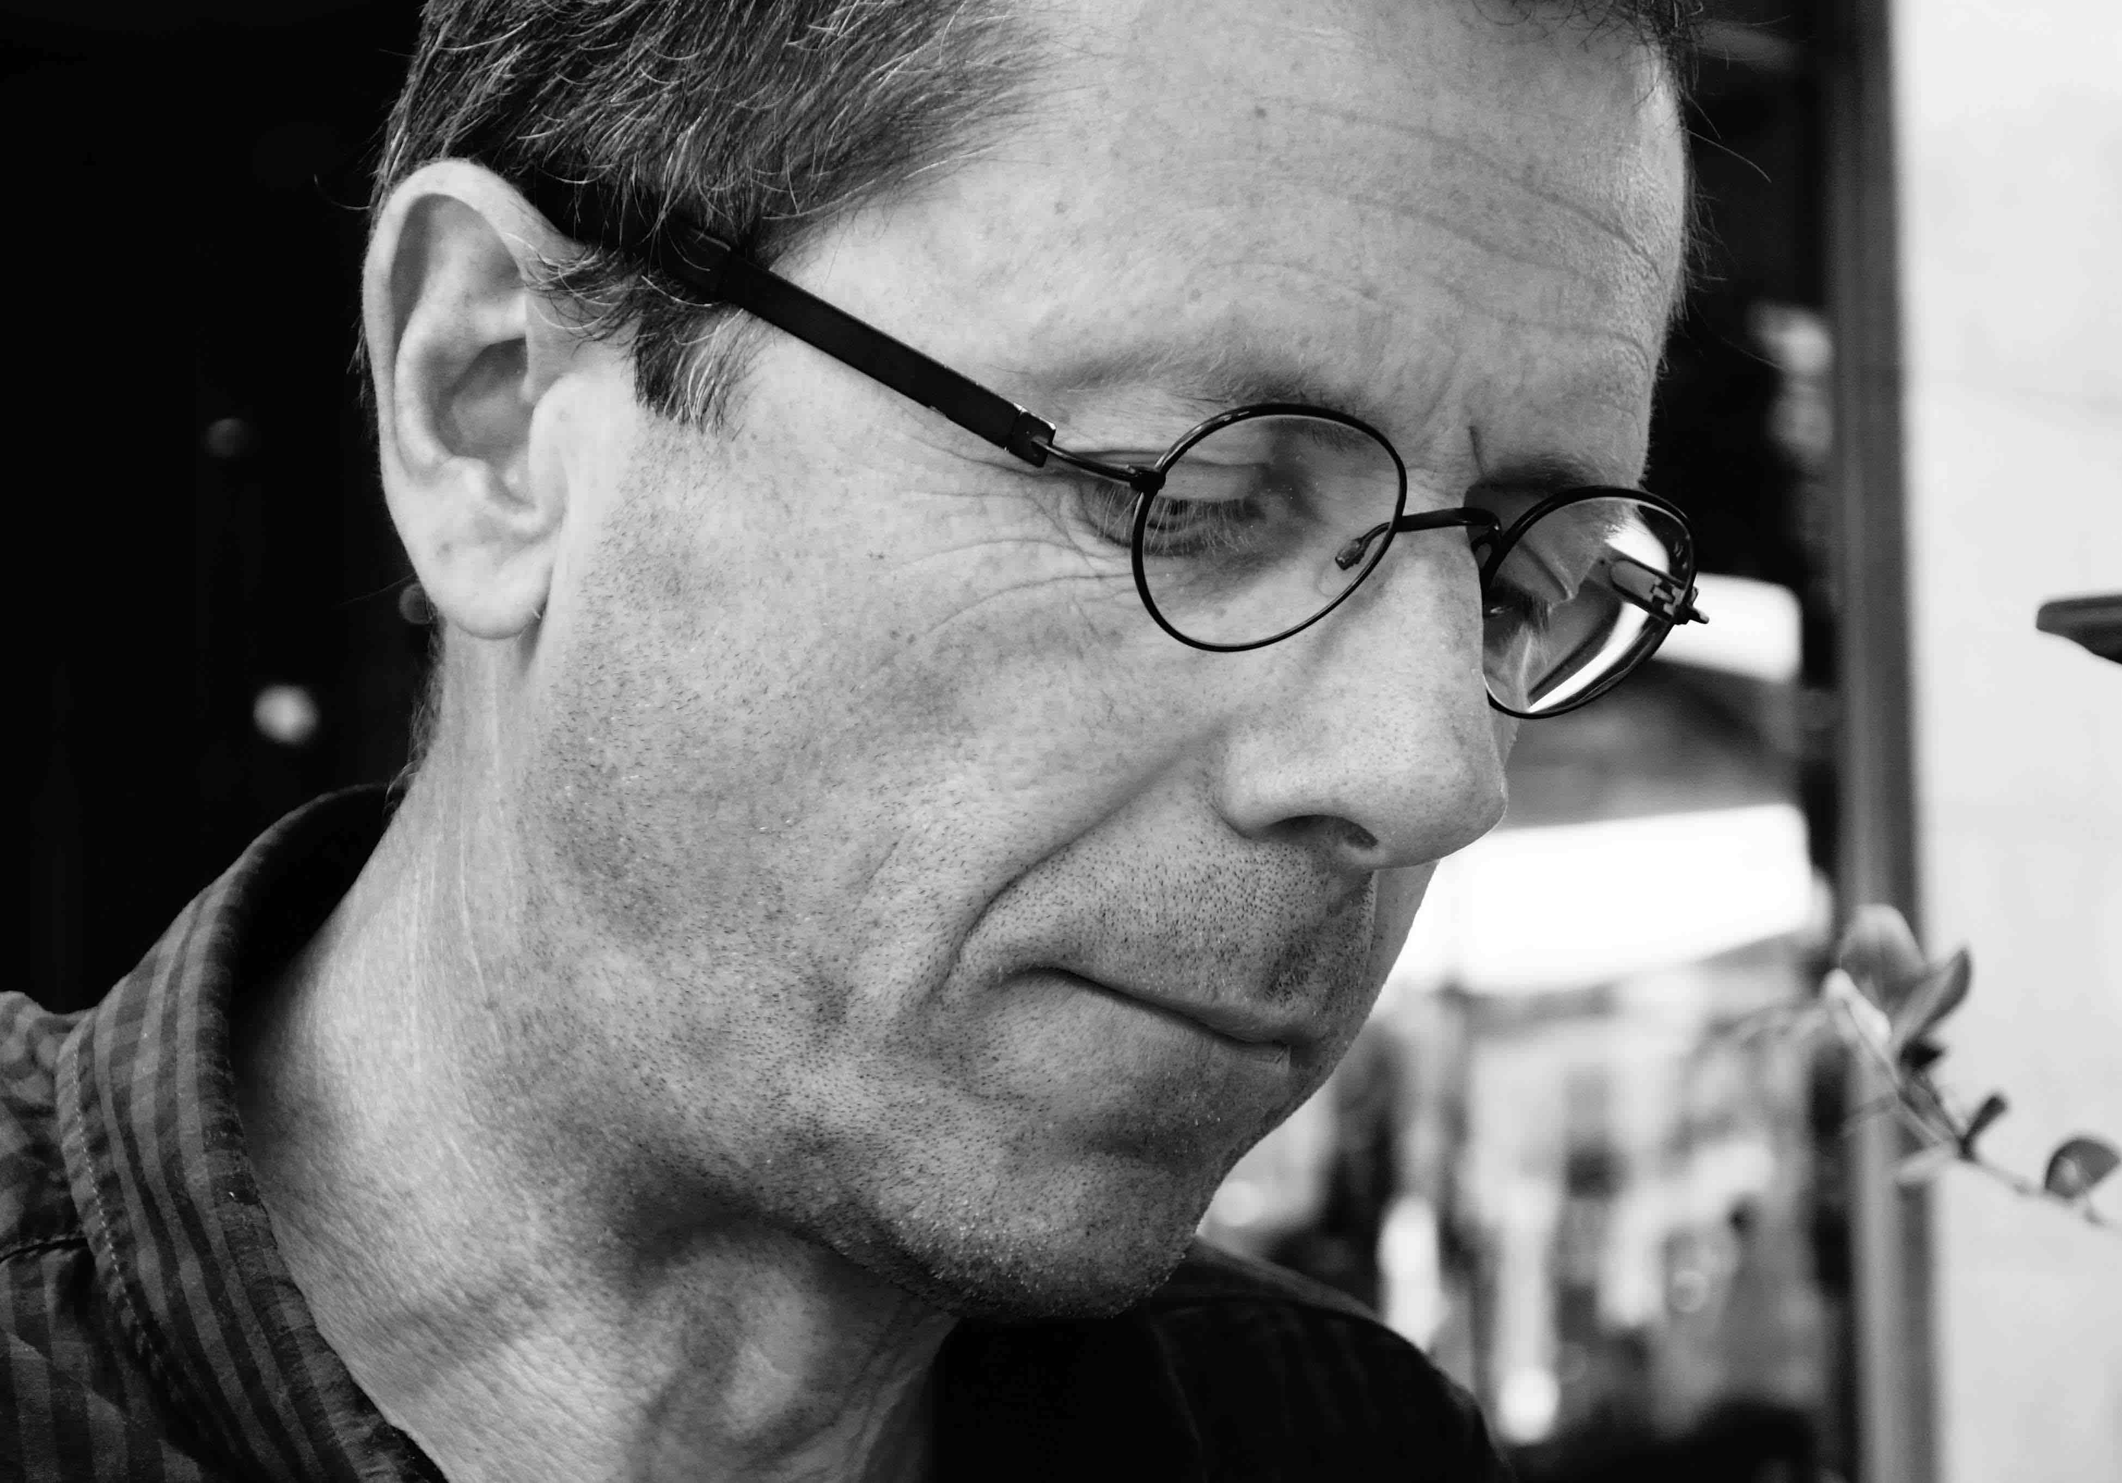
Distributed Systems – The INTERNET

Slide 14
Cine a construit Internetul?

Slide 15
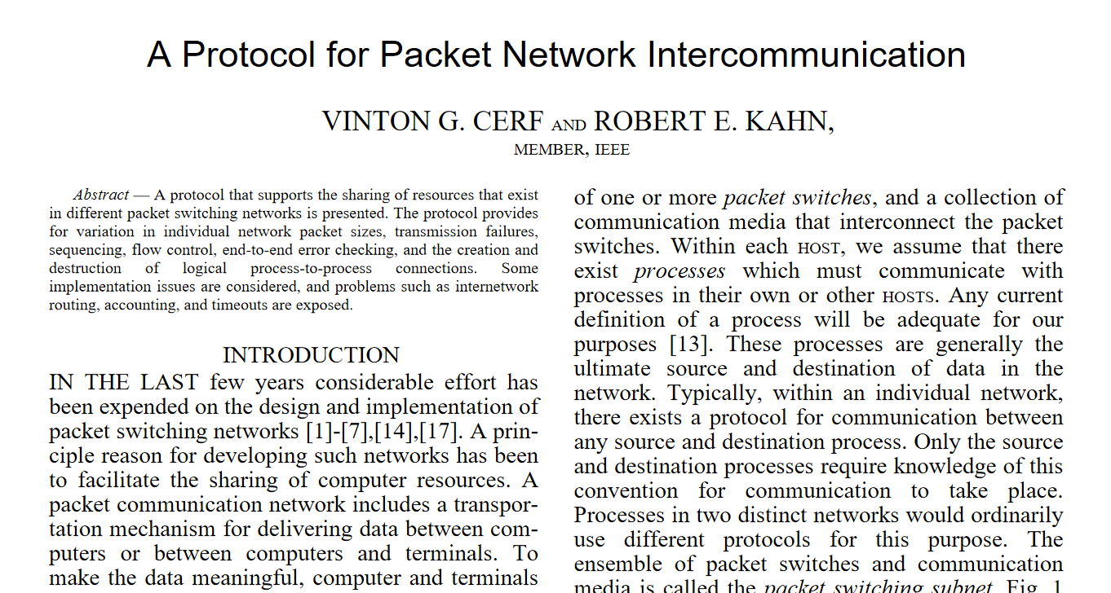
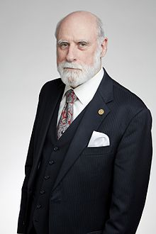
Cine a construit Internetul? - Vint Cerf
Notes:
Vint Cerf

Slide 16
Stiva OSI?
Notes:
https://en.wikipedia.org/wiki/OSI_model

Slide 17
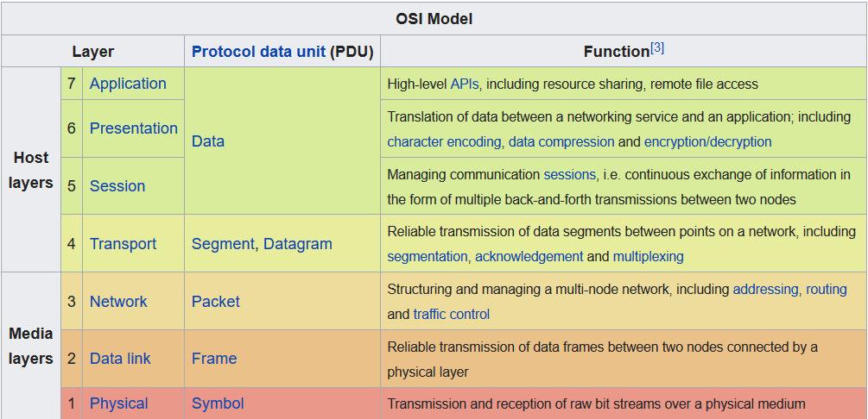
Stiva OSI?
Notes:
https://en.wikipedia.org/wiki/OSI_model

Slide 18
Stiva TCP/IP?

Slide 19
Stiva TCP/IP?
OSI | TCP/IP
Application
Presentation
Session | Data
Transport | TCP
Network | IP
Data link | Ethernet
Physical | Cupru

Slide 20
Granții stiva TCP/IP?
OSI | TCP/IP | Garanții
Application
Presentation
Session | Data (HTTP)
Transport | TCP
Network | IP
Data link | Ethernet
Physical | Cupru | Mesajul e transmis

Slide 21
Granții stiva TCP/IP?
OSI | TCP/IP | Garanții
Application
Presentation
Session | Data (HTTP)
Transport | TCP
Network | IP
Data link | Ethernet | Best efort ca mesajul să ajungă unde trebuie în rețea
Physical | Cupru | Mesajul e transmis

Slide 22
Granții stiva TCP/IP?
OSI | TCP/IP | Garanții
Application
Presentation
Session | Data (HTTP)
Transport | TCP
Network | IP | Best efort ca mesajul să ajungă unde trebuie în Internet
Data link | Ethernet | Best efort ca mesajul să ajungă unde trebuie în rețea
Physical | Cupru | Mesajul e transmis

Slide 23
Granții stiva TCP/IP?
OSI | TCP/IP | Garanții
Application
Presentation
Session | Data (HTTP)
Transport | TCP | Mesajul ajunge
Network | IP | Best efort ca mesajul să ajungă unde trebuie în Internet
Data link | Ethernet | Best efort ca mesajul să ajungă unde trebuie în rețea
Physical | Cupru | Mesajul e transmis

Slide 24
Granții stiva TCP/IP?
OSI | TCP/IP | Garanții
Application
Presentation
Session | Data (HTTP) | Mesajul va fi înțeles de server/browser
Transport | TCP | Mesajul ajunge
Network | IP | Best efort ca mesajul să ajungă unde trebuie în Internet
Data link | Ethernet | Best efort ca mesajul să ajungă unde trebuie în rețea
Physical | Cupru | Mesajul e transmis

Slide 25
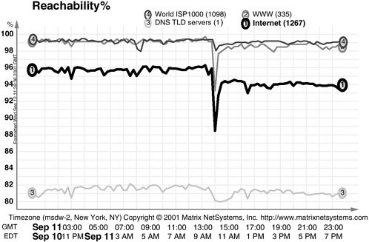
Deci cât de bun e internetul ca sistem distribuit?
Notes:
Reachability of four representative sets of Internet hosts on September 11, 2001. SOURCE: Matrix NetSystems, Inc.
The Internet Under Crisis Conditions: Learning from September 11

Slide 27
Cine a inventat Ethernet?

Slide 28
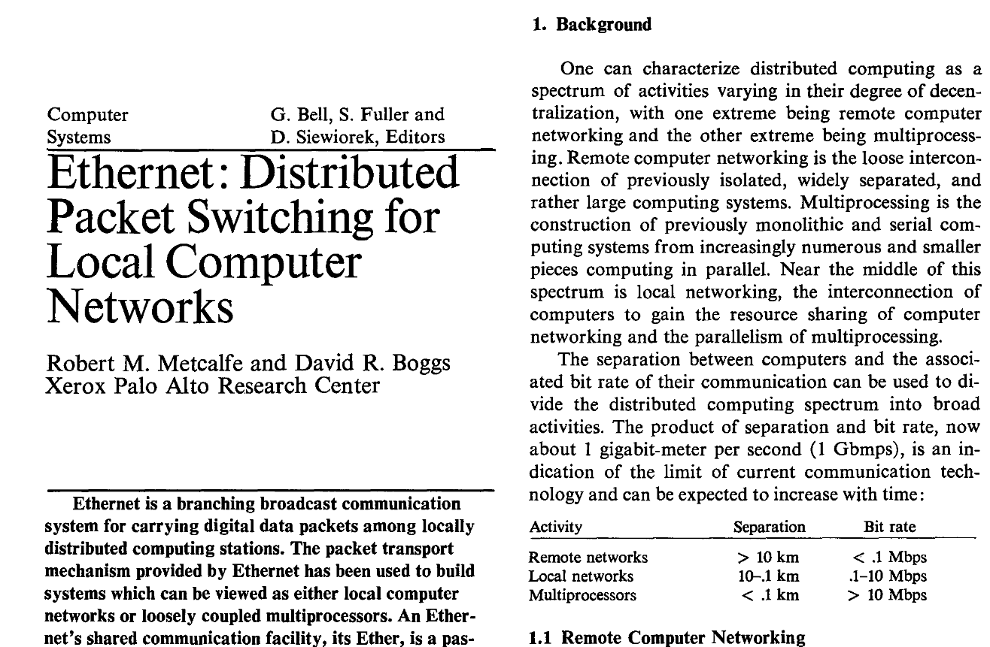
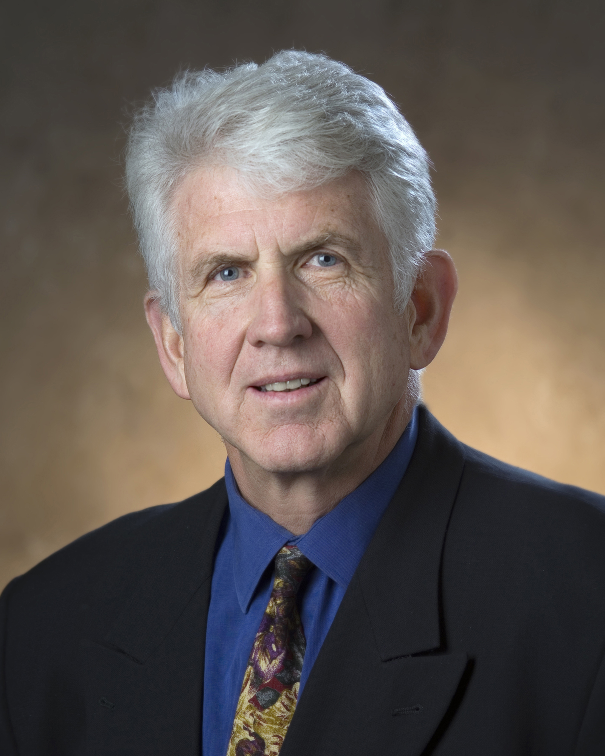
Cine a inventat Ethernet? - Robert Metcalfe

Slide 29


Ethernet – CAM table
A
B
C

Slide 30

Ethernet – CAM table
A
B
C

Slide 31
Ethernet – CAM table
A
B
C

Slide 32
Ethernet – CAM table
A
A
B
C

Slide 33
Ethernet – CAM table
A
A
A
B
C

Slide 34
Ethernet – CAM table
A
A
A
B
C

Slide 35
Ethernet – CAM table
A
A
A
B
C

Slide 36
Ethernet – CAM table
A
A
A
B
C

Slide 37
Ethernet – CAM table
A
A
C
A
B
C

Slide 38
Ethernet – CAM table
A
A
C
A
B
C

Slide 39
Ethernet – CAM table – Probleme cu cicluri
A
B
C

Slide 40
Ethernet – CAM table – Probleme cu cicluri
A
B
C

Slide 41
Ethernet – CAM table – Probleme cu cicluri
A
B
C

Slide 42
Ethernet – CAM table – Probleme cu cicluri
A
B
C

Slide 43
Ethernet – CAM table – Probleme cu cicluri
A
B
C

Slide 44
Ethernet – CAM table – Probleme cu cicluri
A
B
C

Slide 45
Ethernet – CAM table – Probleme cu cicluri
A
B
C

Slide 46
Ethernet – CAM table – Probleme cu cicluri
A
B
C

Slide 47
Ethernet – CAM table – Probleme cu cicluri
A
B
C

Slide 48
Cum eliminăm cicluri dintr-un graf?

Slide 49
Cum eliminăm cicluri dintr-un graf?
Spanning Tree Protocol

Slide 50
Distributed Spanning Tree
1
0
2
3

Slide 51
Distributed Spanning Tree – soluția
1
0
2
3

Slide 52
Distributed Spanning Tree - soluția
1
0
2
3

Slide 53
Distributed Spanning Tree - soluția
1
0
2
3

Slide 54

Distributed Spanning Tree – Inițiator
Initiator (leader)
1
0
2
3

Slide 55
Distributed Spanning Tree
Initiator (leader)
Send Probe to all neighbors
Receive response from all neighbors
Compute the entire graph
Send graph to everyone

Slide 56

Distributed Spanning Tree
Everyone else
Receive probe from someone
That someone is marked as parent
Forward probe to all neighbors except parent
Receive response from all neighbors
Merge responses
Send response to parent

Slide 57
Distributed Spanning Tree
Node | Parent
0 | -
1
2
3
Send probe
1
0
2
3
Node 3
Recv probe
Mark parent
Send probe children
Recv response children
Merge responses
Send response parent
Node 2
Recv probe
Mark parent
Send probe children
Recv response children
Merge responses
Send response parent

Slide 58
Distributed Spanning Tree
Node | Parent
0 | -
1 | 0
2
3
1
0
Send probe
Send probe
2
3
Node 3
Recv probe
Mark parent
Send probe children
Recv response children
Merge responses
Send response parent
Node 2
Recv probe
Mark parent
Send probe children
Recv response children
Merge responses
Send response parent

Slide 59
Distributed Spanning Tree
Node | Parent
0 | -
1 | 0
2 | 1
3 | 1
1
0
2
3
Node 3
Recv probe
Mark parent
Send probe children
Recv response children
Merge responses
Send response parent
Node 2
Recv probe
Mark parent
Send probe children
Recv response children
Merge responses
Send response parent

Slide 60
Distributed Spanning Tree – Inițiator
2 și 3 tratează probele unul altuia ca răspunsuri
Node | Parent
0 | -
1 | 0
2 | 1
3 | 1
1
0
Send probe
2
Send probe
3
Node 3
Recv probe
Mark parent
Send probe children
Recv response children
Merge responses
Send response parent
Node 2
Recv probe
Mark parent
Send probe children
Recv response children
Merge responses
Send response parent

Slide 61
Distributed Spanning Tree – Initiator
Funcționează doar dacă proba are același format ca ecou
Node | Parent
0 | -
1 | 0
2 | 1
3 | 1
1
0
Send probe
2
Send probe
3
Node 3
Recv probe
Mark parent
Send probe children
Recv response children
Merge responses
Send response parent
Node 2
Recv probe
Mark parent
Send probe children
Recv response children
Merge responses
Send response parent

Slide 62
Distributed Spanning Tree
Node | Parent
0 | -
1 | 0
2 | 1
3 | 1
1
0
Send response
Send response
2
3
Node 3
Recv probe
Mark parent
Send probe children
Recv response children
Merge responses
Send response parent
Node 2
Recv probe
Mark parent
Send probe children
Recv response children
Merge responses
Send response parent

Slide 63
Distributed Spanning Tree
Node | Parent
0 | -
1 | 0
2 | 1
3 | 1
Send response
1
0
2
3
Node 3
Recv probe
Mark parent
Send probe children
Recv response children
Merge responses
Send response parent
Node 2
Recv probe
Mark parent
Send probe children
Recv response children
Merge responses
Send response parent

Slide 64
Distributed Spanning Tree
Avantajul acestui algoritm?
Comunicație full sincronă

Slide 65
Distributed Spanning Tree
Cum alegem inițiatorul?
0

Slide 66
Alegere lider

Slide 67
Alegere lider
Scopul este transformarea automată a unui sistem distribuit, decentralizat, într-un sistem cu topologie client-server;
Mai mult, dacă serverul moare, poate fi ales un nou ”lider”.

Slide 68
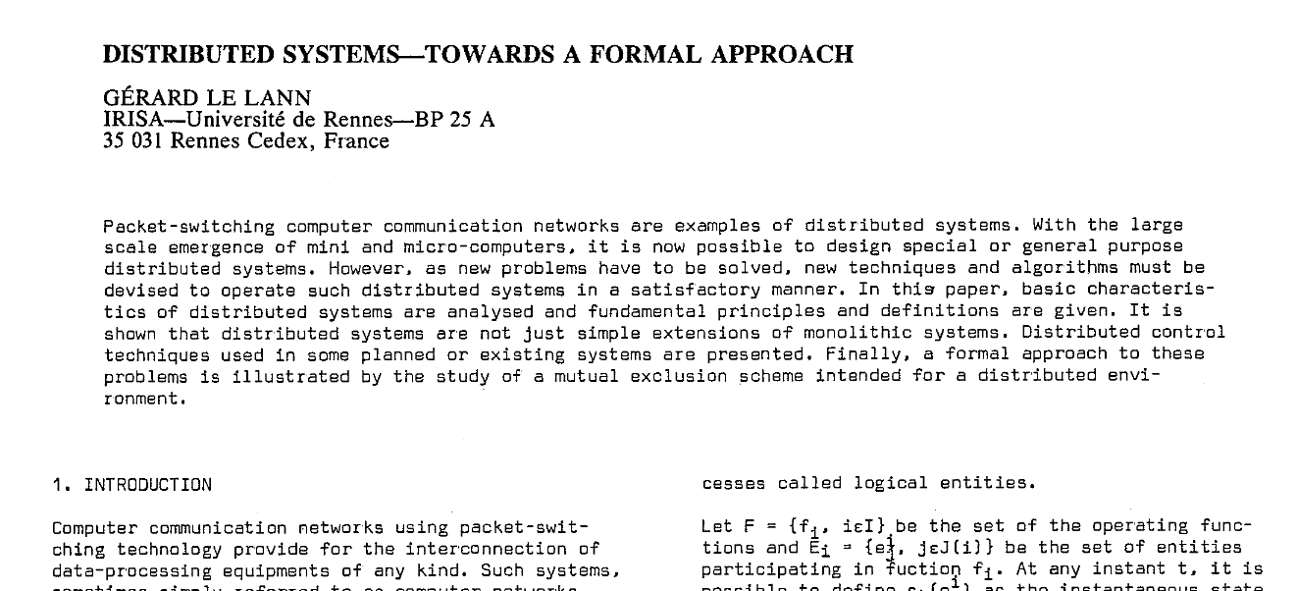
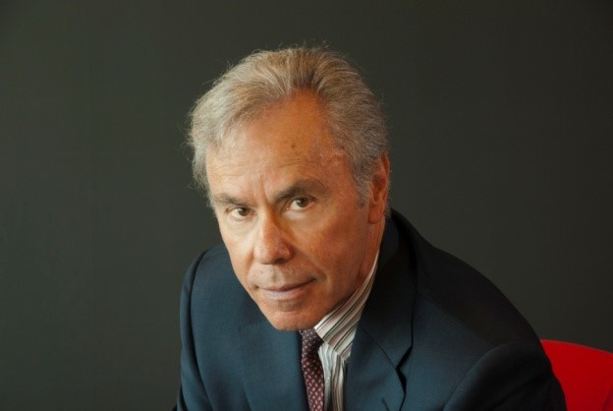
Alegere lider Le Lann

Slide 69
Algoritmul Le Lann
1
Fiecare transmite ID-ul său în dreapta
Până își primește ID-ul său
Primește ID din stânga
Trimite ID primit în dreapta
Cel mai mare/mic/etc. este ales lider
5
2
3
4

Slide 70
De ce mai discutăm despre topologii inel?

Slide 71
Una e topologia fizică

Slide 72

Una e topologia fizică

Slide 73
Alta e topologia software

Slide 75
Alegere lider în graf
NodeA | NodeB
1 | 0
1 | 2
1 | 3
1
0
NodeA | NodeB
0 | 1
NodeA | NodeB
3 | 1
3 | 2
2
NodeA | NodeB
2 | 1
2 | 3
3

Slide 76
Alegere lider în graf
NodeA | NodeB
1 | 0
1 | 2
1 | 3
2 | 3
1
0
NodeA | NodeB
0 | 1
1 | 2
1 | 3
NodeA | NodeB
3 | 1
3 | 2
1 | 0
1 | 2
2
NodeA | NodeB
2 | 1
2 | 3
1 | 0
1 | 3
3

Slide 77
Alegere lider în graf
NodeA | NodeB
1 | 0
1 | 2
1 | 3
2 | 3
1
0
NodeA | NodeB
0 | 1
1 | 2
1 | 3
2 | 3
NodeA | NodeB
3 | 1
3 | 2
1 | 0
1 | 2
2
NodeA | NodeB
2 | 1
2 | 3
1 | 0
1 | 3
3

Slide 78
Dar dacă nu știm deja ID-urile?

Slide 79
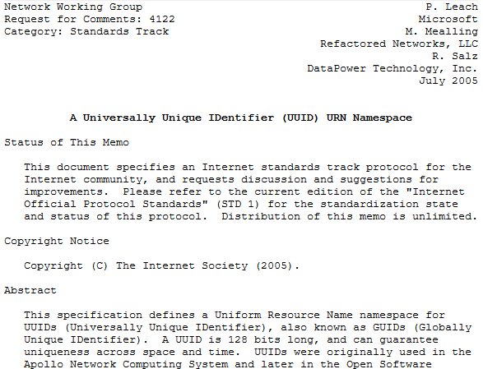
UUID sau GUID (Global Unique Identifier)

Slide 81
Stabilirea Topologiei IP
În alte cuvinte: stabilirea rutelor și tabelelor de rutare.

Slide 82
Algoritmi de stabilire rute în IP?

Slide 83
Algoritmi de stabilire rute în IP?
BGP
RIP
IGRP
EIGRP
OSPF
…

Slide 84
Algoritm stabilire topologie
1
0
2
3

Slide 85
Algoritm stabilire topologie
Trimite topologie cunoscută tuturor vecinilor
Primește de la toți vecinii topologiile cunoscute de ei
Adaugă informații la topologia cunoscută.
Repetă la infinit!!

Slide 86
Algoritm stabilire topologie
Trimite topologie cunoscută tuturor vecinilor
Primește de la toți vecinii topologiile cunoscute de ei
Adaugă informații la topologia cunoscută.
Repetă la infinit!!
Atenție în forma actuală nu se pot șterge conexiuni.

Slide 87
Topologii inițiale - 0
1
0

Slide 88
Topologii inițiale - 1
1
0
2
3

Slide 89
Topologii inițiale - 2
1
2
3

Slide 90
Topologii inițiale - 3
1
2
3

Slide 91
Algoritm stabilire topologie
NodeA | NodeB
1 | 0
1 | 2
1 | 3
1
0
NodeA | NodeB
0 | 1
NodeA | NodeB
3 | 1
3 | 2
2
NodeA | NodeB
2 | 1
2 | 3
3

Slide 92
Algoritm stabilire topologie
NodeA | NodeB
1 | 0
1 | 2
1 | 3
2 | 3
1
0
NodeA | NodeB
0 | 1
1 | 2
1 | 3
NodeA | NodeB
3 | 1
3 | 2
1 | 0
1 | 2
2
NodeA | NodeB
2 | 1
2 | 3
1 | 0
1 | 3
3

Slide 93
Algoritm stabilire topologie
NodeA | NodeB
1 | 0
1 | 2
1 | 3
2 | 3
1
0
NodeA | NodeB
0 | 1
1 | 2
1 | 3
2 | 3
NodeA | NodeB
3 | 1
3 | 2
1 | 0
1 | 2
2
NodeA | NodeB
2 | 1
2 | 3
1 | 0
1 | 3
3

Slide 95
Cine a construit The World-Wide Web?

Slide 96
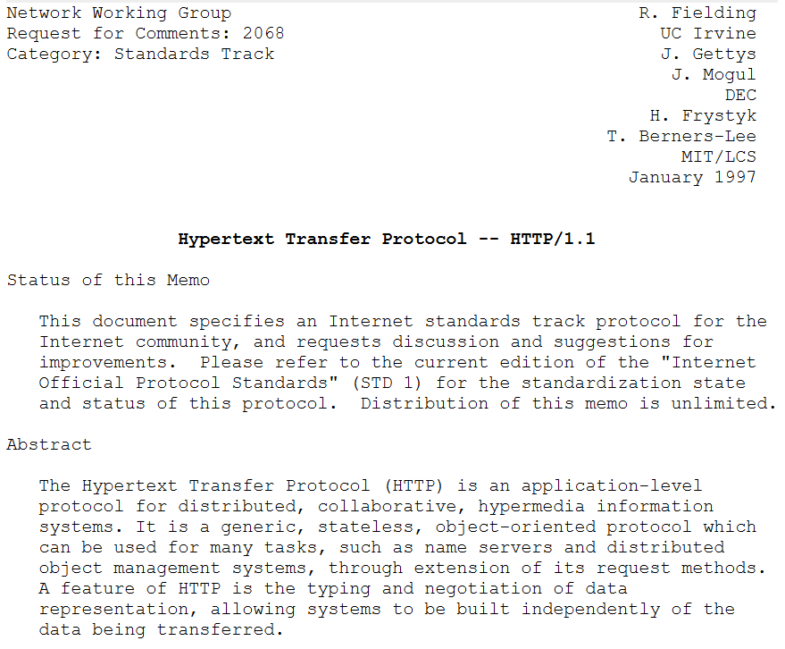
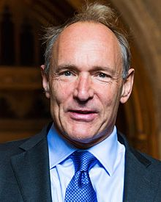
Cine a construit The World-Wide Web? Tim Berners-Lee
Notes:
Tim Berners-Lee
https://tools.ietf.org/html/rfc1738

Slide 97
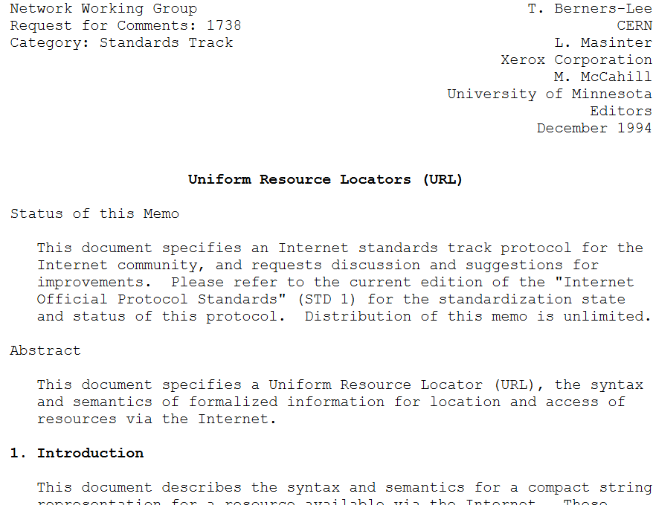
Cine a construit The World-Wide Web? Tim Berners-Lee
Notes:
Tim Berners-Lee
https://tools.ietf.org/html/rfc1738

Slide 98
URL
Notes:
Tim Berners-Lee

Slide 99
Sisteme distribuite extreme

Slide 100
Comunicare Epidemic

Slide 101
Epidemic

Slide 102
Comunicare Epidemic Topologia se poate schimba în orice moment

Slide 103
Comunicare Epidemic Topologia se poate schimba în orice moment

Slide 104
Comunicare Epidemic Topologia se poate schimba în orice moment

Slide 105


Epidemic
Cât timp avem conexiune nodurile schimbă mesaje.

Slide 106
Comunicare Epidemic Topologia se poate schimba în orice moment
Are mesajul

Slide 107
Comunicare Epidemic Topologia se poate schimba în orice moment

Slide 108
Comunicare Epidemic Topologia se poate schimba în orice moment

Slide 109
Comunicare Epidemic Topologia se poate schimba în orice moment

Slide 110
Comunicare Epidemic Topologia se poate schimba în orice moment

Slide 111
Epidemic – Avantaje
Nu mai există entități centralizate gen ISP
Funcționează în cazuri extreme (cutremur/potop) când cablurile ar putea fi rupte

Slide 112
Epidemic – De ce nu e folosit în loc de IP?

Slide 113
Epidemic – De ce nu e folosit în loc de IP?
Necesită multe transmisii inutile pentru orice mesaj
Necesită spațiu de stocare mare pe fiecare dispozitiv pentru a evita cicluri

Slide 115
Epidemic – numărare nodurilor

Slide 116
Epidemic – numărare nodurilor
X
Y

Slide 117
Epidemic – numărare nodurilor
X
Y
Y
X

Slide 118
Epidemic – numărare nodurilor
$$\frac{X+Y}{2}$$
$$\frac{X+Y}{2}$$

Slide 119
Epidemic – numărare nodurilor
1
0
0
0
0
0
0
0
0
0
0
Sum of all = 1

Slide 120
Epidemic – numărare nodurilor
0.5
0.5
0
0
0
0
0
0
0
0
0
Sum of all = 1

Slide 121
Epidemic – numărare nodurilor
0.25
0.25
0
0
0.25
0
0.25
0
0
0
0
Sum of all = 1

Slide 122
Epidemic – numărare nodurilor
0.25
0.25
0
0
0.125
0.125
0.125
0.125
0
0
0
Sum of all = 1

Slide 123
Epidemic – numărare nodurilor
0.1875
0.25
0
0
0.125
0.1875
0.125
0.125
0
0
0
Sum of all = 1

Slide 124
Epidemic – numărare nodurilor
Și tot așa…

Slide 125
Epidemic – numărare nodurilor
0.0909
0.0909
0.0909
0.0909
0.0909
0.0909
0.0909
0.0909
0.0909
0.0909
0.0909
Sum of all = 1

Slide 126
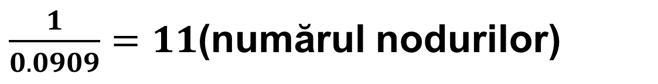
Epidemic – numărare nodurilor
$\frac{1}{0.0909}=11$(numărul nodurilor)

Slide 127
The end

